Slide 1
Bases de Dados Databases
Modelo conceptual de dados. ER Entidade-Relacionamento
Concpetual data model. ER Entity-Relationship
Nuno Escudeiro – nfe@isep.ipp.pt

Slide 2
Sumário Outline
Processo de modelação de dados: nível conceptual
Entidade-Relacionamento
Notação
Chave primária
Exercícios
Data modeling process: conceptual level
Entity-Relationship
Notation
Primary key
Exercises

Slide 3
Sumário Outline
Processo de modelação de dados: nível conceptual
Entidade-Relacionamento
Notação
Chave primária
Exercícios
Data modeling process: conceptual level
Entity-Relationship
Notation
Primary key
Exercises

Slide 4
Modelação de Dados: nível conceptual Data Modeling: conceptual level
CONCEPTUAL
Student
Enrolled
Degree
LÓGICO
Enrolled
Degree
Student
student
degree
enrollDt
avgGrade
identifier
name
vacancies
number
name
1
N
N
1
FÍSICO
create table student(number char(10) primary key, name varchar(100) not null);
create table degree(identifier char(5) primary key, name varchar(100) not null, vacancies integer);
create table enrolled(student char(10), degree char(5), enrollmentDate date not null, averageGrade decimal(3,1), constraint pk_enrolled primary key(student, degree));
alter table enrolled add constraint fk_student foreign key (student) references student(number);
alter table enrolled add constraint fk_degree foreign key (degree) references degree(identifier);

Slide 5
Modelação de Dados: nível conceptual Data Modeling: conceptual level
Conceitos/Entidades do negócio
Relevantes face ao objetivo e requisitos a cumprir
Qualquer elemento do UoD (entidades, atributos ou relacionamentos) que se considere num modelo de dados deve ter utilidade face aos objetivos do sistema a implementar
Business Concepts/Entities
Relevant to the objective and requirements to be met
Any element of the UoD (entities, attributes or relationships) that is considered in a data model must be useful in view of the objectives of the system to be implemented

Slide 6
Modelação de Dados: nível conceptual Data Modeling: conceptual level
Pessoa
Nome
Data de nascimento
Altura
Peso
Cor dos olhos
Morada
Nota Matemática A
...
Person
Name
Birthdate
Height
Weight
Colour of eyes
Address
Math grade
...
Engenharia
Desporto
Engineering
Sports
Estudante
Número
Nome
Data de nascimento
Altura
Peso
Cor dos olhos
Morada
Nota Matemática A
...
Estudante
Número
Nome
Data de nascimento
Altura
Peso
Cor dos olhos
Morada
Nota Matemática A
...
Student
Number
Name
Birthdate
Height
Weight
Colour of eyes
Address
Math grade
...
Student
Number
Name
Birthdate
Height
Weight
Colour of eyes
Address
Math grade
...

Slide 7
Sumário Outline
Processo de modelação de dados: nível conceptual
Entidade-Relacionamento
Notação
Chave primária
Exercícios
Data modeling process: conceptual level
Entity-Relationship
Notation
Primary key
Exercises

Slide 8
Entidade-Relacionamento, notação de Chen Entity-Relationship, Chen notation
caracteriza-se por um nome (frequentemente um substantivo) e um conjunto de atributos
caracteriza-se por um nome
caracteriza-se por um nome (frequentemente um verbo) e dois ou mais argumentos, pode ter atributos.
Entidade
Entity
characterized by a name (often a noun) and a set of attributes
characterized by a name
characterized by a name (often a verb) and two or more arguments, may have attributes.
Atributo
Attribute
Relação
Relationship

Slide 9
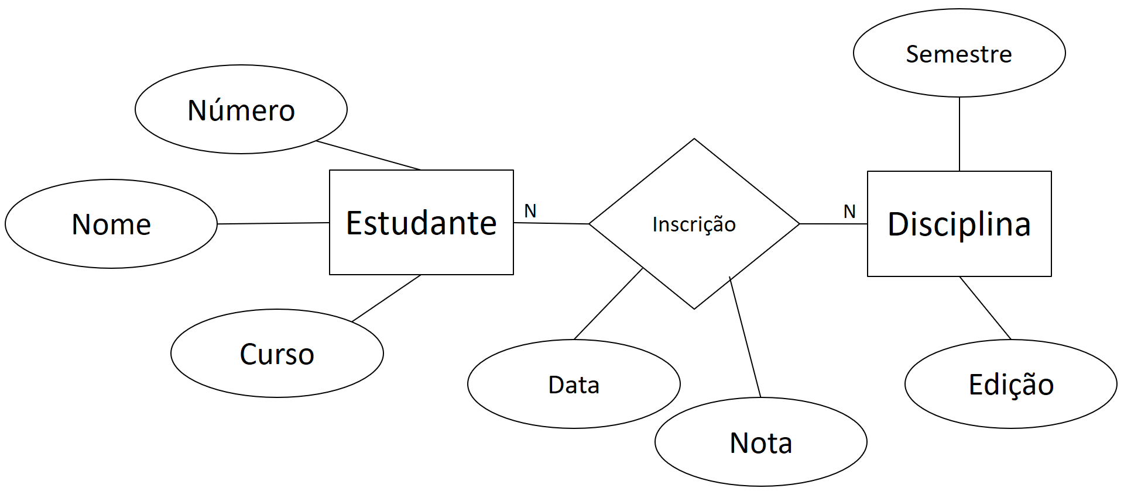
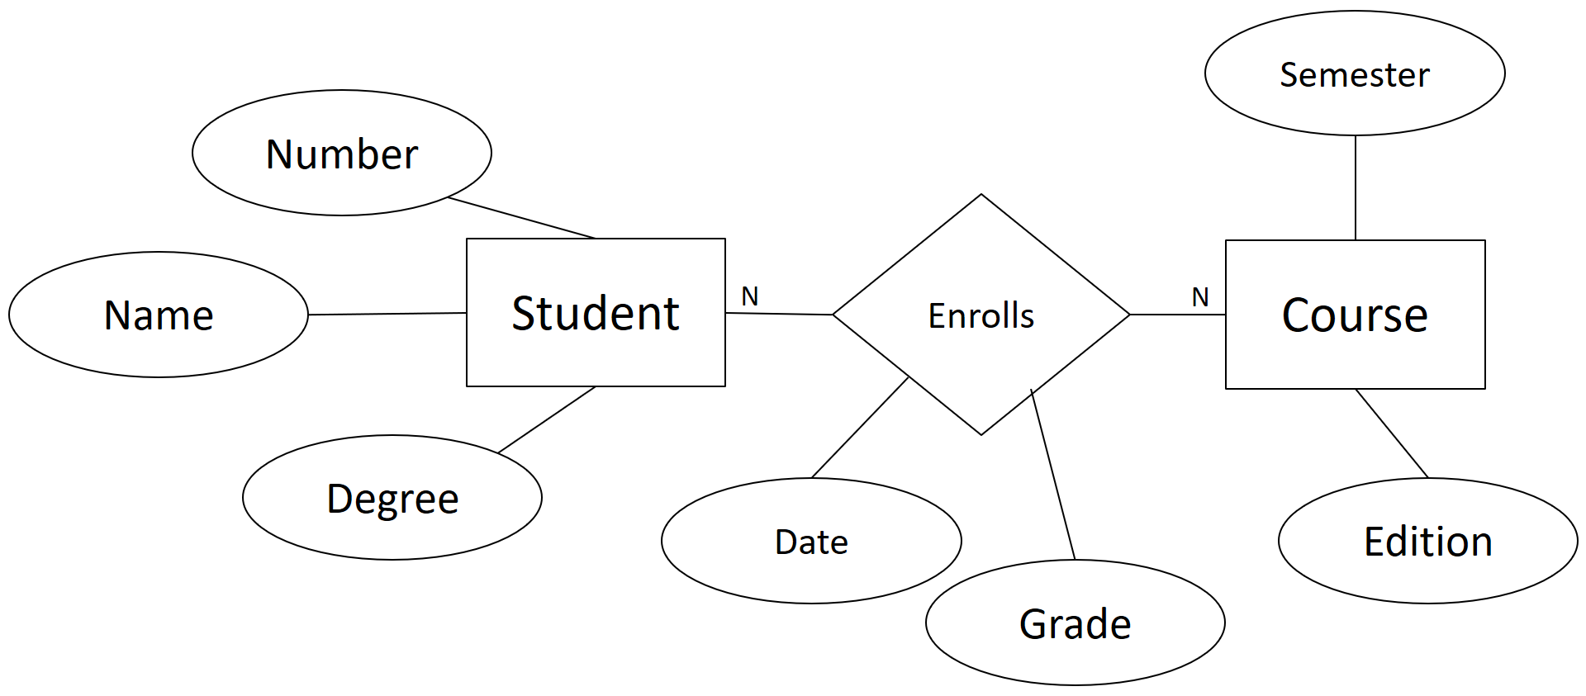
Entidade-Relacionamento, notação de Chen Entity-Relationship, Chen notation
Os estudantes increvem-se numa dada edição de uma disciplina que ocorre num dado semestre do curso em que o aluno está matriculado. É necessário registar a data de inscrição e, posteriormente, a nota obtida pelo estudante. Os estudantes são identificados por um número e caracterizados pelo nome e curso.
Students enroll in a given edition of a course that takes place in a certain semester of the degree in which the student is enrolled. It is necessary to register the enrollment date and, later on, the grade obtained by the student. Students are identified by a number and characterized by name and degree.

Slide 10
Entidade Entity
Uma Entidade representa um conjunto de objetos que partilham e são caracterizados pelo mesmo conjunto de atributos e relativamente aos quais necessitamos de armazenar/persistir e processar dados
Podem representar objetos reais do UoD ou objetos lógicos/virtuais, frequentemente abstrações de conceitos, de processos ou de documentos, cuja persistência é necessária para a operação do sistema informático
Algumas entidades terão representação física/real, outras não, sendo meros artefactos necessários à virtualização
Um sistema informático é uma representação paralela ao UoD que permite a sua operação e monitoração virtual.
An Entity represents a set of objects that share and are characterized by the same set of attributes and for which we need to store/persist and process data
They can represent real UoD objects or logical/virtual objects, often abstractions of concepts, processes or documents, whose persistence is necessary for the operation of the computer system
Some entities will have physical/real representation, others will not, being mere artifacts necessary for virtualization
A computer system is a parallel representation to the UoD that allows its virtual operation and monitoring.

Slide 11
Atributo Attribute
Um Atributo é uma propriedade que caracteriza uma Entidade
Todos os objetos de uma mesma Entidade são caracterizados pelo mesmo conjunto de Atributos
Cada objeto em particular é uma instância de uma Entidade caracterizada, em cada instante, por um concretização própria destes Atributos (estado do objeto).
An Attribute is a property that characterizes an Entity.
All objects of the same Entity are characterized by the same set of Attributes
Each object in particular is an instance of an Entity characterized, at each instant, by its own realization of these Attributes (object state).

Slide 12
Atributo: Tipo Attribute: Type
Um atributo pode ser:
Escalar, simples, singular, atómico: não é decomponível
Composto: divisível em atributos simples com significado próprio e independente: o atributo Endereço da entidade Funcionário pode ser decomposto em: Rua, Cidade e Código Postal
Derivado: pode ser derivado/calculado/determinado a partir de outro ou outros atributos: Idade pode ser derivada de Data Nascimento
Identificador (chave): um ou mais atributos que identificam univocamente instâncias de uma entidade.
An attribute may be:
Scalar, simple, singular, atomic: non-decomposable
Composite: divisible into simple attributes with its own independent meaning: the Address attribute of the Employee entity can be decomposed into: Street, City and Postal Code
Derived: can be derived/computed from other attributes: Age can be derived from Date of Birth
Identifier (key): one or more attributes that uniquely identify instances of an entity.

Slide 13
Atributo identificador: chave Identifier attribute: key
Um identificador (chave) é formado por um ou mais atríbutos da própria entidade
Uma entidade pode conter vários atributos cujos valores identificam univocamente uma ocorrência dessa entidade: chaves candidatas
NrCartaoCidadao e NIF são chaves candidatas da entidade Funcionário
Uma chave formada pela combinação de dois ou mais atributos é uma chave composta
Uma chave é um conjunto mínimo de atributos cujos valores identificam umivocamente uma instância no conjunto.
An identifier (key) is formed by one or more attributes of the entity itself
An entity can contain several attributes whose values uniquely identify an occurrence of that entity: candidate keys
PassportNumber and FiscalNumber are candidate keys of the Employee entity
A key formed by combining two or more attributes is a composite key
A key is a minimal set of attributes whose values uniquely identify an instance in the set.
Despite discussing the concept of primary key in the context of the Conceptual Model, it should be noted that this concept is specific to the Relational Model.
The primary key is not a “business” concept but a design concept and therefore, strictly speaking, it is not part of the Conceptual Model.
The primary key is a concept of the Relational Data Model, a particular case of the Logical Model.
Apesar de se discutir o conceito de chave primária no contexto do Modelo Conceptual, deve referir-se que este conceito é um conceito próprio do Modelo Relacional.
A chave primária não é um conceito do “negócio” mas do desenho e portanto, em rigor, não faz parte do Modelo Conceptual.
A chave primária é um conceito próprio do Modelo Relacional de dados, um caso particular do Modelo Lógico.

Slide 14
Atributo: Chave Primária Attribute: Primary Key
A chave primária de uma entidade é o atributo, ou conjunto de atributos, que identifica de forma unívoca cada instância da entidade
A chave primária é uma das chaves candidatas
Aluno = {nrMatricula, nrCartaoCidadao, nif, nome, endereço, nomeCurso, anoCurricular}
Quais são as chaves candidatas?
Qual delas é a melhor chave primária?.
The primary key of an entity is the attribute, or set of attributes, which uniquely identifies each instance of the entity
The primary key is one of the candidate keys
Student = {enrollNumber, nationalId, fiscalNumber, name, address, nameDegree, curricularYear}
What are the candidate keys?
Which one is the best primary key?.

Slide 15
Atributo: Chave Primária Attribute: Primary Key
A chave primária de uma entidade é o atributo, ou conjunto de atributos, que identifica de forma unívoca cada instância da entidade
A chave primária é uma das chaves candidatas
Aluno = {nrMatricula, nrCartaoCidadao, nif, nome, endereço, nomeCurso, anoCurricular}
Quais são as chaves candidatas?
Qual delas é a melhor chave primária?.
The primary key of an entity is the attribute, or set of attributes, which uniquely identifies each instance of the entity
The primary key is one of the candidate keys
Student = {enrollNumber, nationalId, fiscalNumber, name, address, nameDegree, curricularYear}
What are the candidate keys?
Which one is the best primary key?.

Slide 16
Relacionamento Relationship
Um Relacionamento é uma associação entre Entidades
Um Relacionamento é caracterizado pelos seus argumentos (Entidades) e respetivas cardinalidades -- número de instâncias do Relacionamento em que a Entidade pode participar
O grau de um Relacionamento é o número de Entidades que se associam por via do Relacionamento.
A Relationship is an association between Entities
A Relationship is characterized by its arguments (Entities) and respective cardinalities -- number of instances of the Relationship in which the Entity can participate
The degree of a Relationship is the number of Entities that are associated via the Relationship.

Slide 17
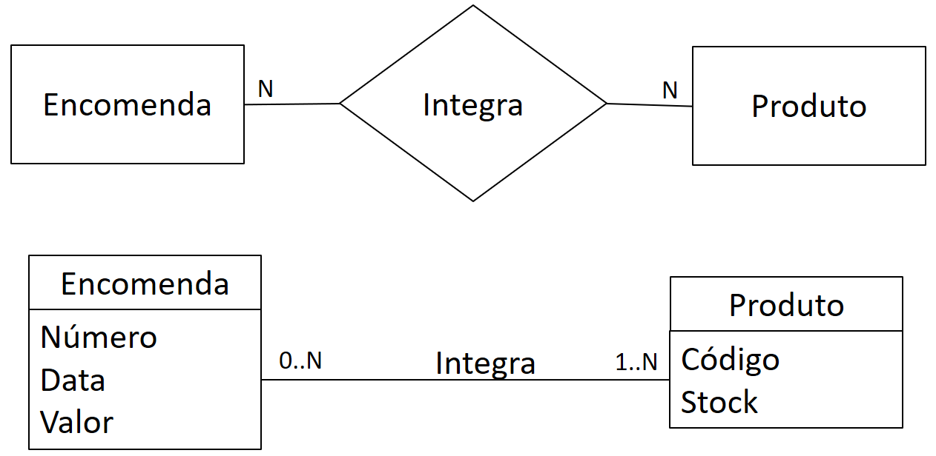
Relacionamento: Cardinalidade Relationship: cardinality
Número de instâncias do Relacionamento em que uma Entidade pode participar
A cardinalidade deve ser definida em ambos os sentidos
Na descrição das cardinalidades usa-se o valor máximo (ER, ...) ou os limites inferior e superior (modelo relacional, classes UML).
Number of instances of the Relationship in which an Entity can participate
Cardinality must be defined in both directions
Represent cardinalities by the maximum value (ER, ...) or the lower and upper limits (relational model, UML classes).

Slide 18
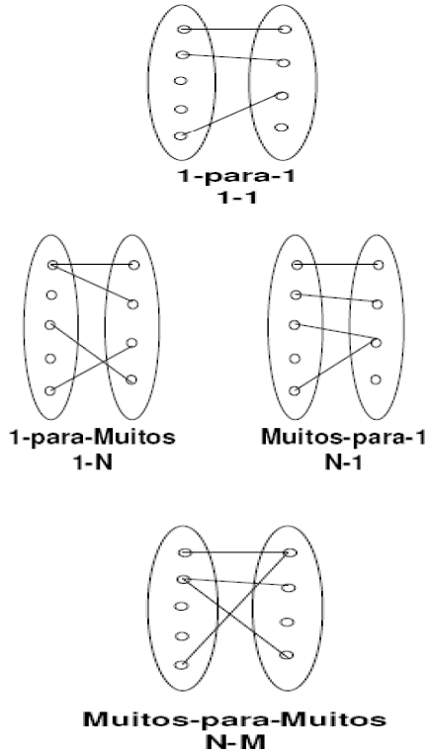
Relacionamento: Cardinalidade Relationship: cardinality
1:1 ( um-para-um)
Um funcionário gere um departamento
Um departamento é gerido por um funcionário
1:N (um-para-muitos)
Um funcionário gere muitos departamentos
Um departamento é gerido por um funcionário
N:N (muitos-para-muitos)
Um funcionário trabalha em muitos departamentos
Um departamento tem muitos funcionários.
1:1 (one-to-one)
An employee manages a department
A department is managed by an employee
1:N (one-to-many)
One employee manages many departments
A department is managed by an employee
N:N (many-to-many)
An employee works in many departments.
A department has many employees.

Slide 19
Relacionamento: Cardinalidade Relationship: cardinality
Total: todas as instâncias de um Entidades participam na relação
Todos os Funcionários pertencem a um Departamento
Parcial: cada instância da Entidades pode ou não participar na relação
Só alguns Funcionários gerem um Departamento.
Total: all instances of an Entity participate in the relationship
All Employees belong to a Department
Partial: each instance of the Entities may or may not participate in the relationship
Only a few Employees manage a Department.

Slide 20
Relacionamento: Grau Relationship: Degree
Relacionamento unário: um funcionário supervisiona vários funcionários
Relacionamento binário (o mais comum): um funcionário trabalha num departamento
Relacionamento ternário (n-ário, em geral): um funcionário de um departamento trabalha em vários locais (pode ser convertido em vários relacionamentos binários; pode gerar ambiguidade na leitura do modelo).
Unary relationship: one employee supervises several employees
Binary relationship (most common): an employee works in a department
Ternary relationship (n-ary, in general): an employee in a department works in multiple locations (can be converted to multiple binary relationships; can generate ambiguity in the reading of the model).

Slide 21
Sumário Outline
Processo de modelação de dados: nível conceptual
Entidade-Relacionamento
Notação
Chave primária
Exercícios
Data modeling process: conceptual level
Entity-Relationship
Notation
Primary key
Exercises

Slide 22
ER exercícios ER exercises
Diagrama ER, identificando as entidades, os atributos (incluíndo chaves primárias) e os relacionamentos.
Gestão de acervo de um museu de acordo com as seguintes condicionantes:
Cada obra no museu possui um código, um título e uma data;
Em determinado momento, uma obra pode estar exposta num único salão e numa determinada posição nesse salão;
Um salão, que geralmente contém várias obras, é identificado por um número e está localizado num andar do museu;
Certos dados a respeito dos autores de cada obra também são relevantes: código, nome e nacionalidade;
Uma obra é produzida por apenas um autor, porém, podem existir várias obras de um mesmo autor no museu.
ER diagram, identifying entities, attributes (including primary keys) and relationships
Management of a museum's collection according to the following specifications:
Every work in the museum has a code, a title and a date;
At any given time, a work can be exhibited in a single room and in a certain position in that room;
A hall, which usually contains several works, is identified by a number and is located on one floor of the museum;
Certain data about the authors of each work are also relevant: code, name and nationality;
A work is produced by only one author, however, there may be several works by the same author in the museum.

Slide 23
ER exercícios ER exercises
Altere o diagrama ER anterior para contemplar as seguintes necessidades:
Para além da sua exposição permanente, o museu organiza também exposições temporárias, com obras de outros proprietários.
Estas obras também têm que ser registadas no sistema do museu com alguma antecedência relativamente às datas da exposição.
As exposições temporárias são caracterizadas por nome, data de abertura, data de fecho e relação das obras a expor.
O período de exposição de cada obra pode ser diferente do da exposição, ou seja, uma dada obra pode não estar expostas durante todo o período da exposição
As obras do museu e destas exposições temporárias podem ser pinturas ou esculturas. No primeiro caso, são dados importantes o estilo (por exemplo, impressionista). No caso das esculturas, são importantes o peso e o material (por exemplo, bronze, madeira, etc.).
Change the previous ER diagram to accommodate these needs:
In addition to its permanent exhibition, the museum also organizes temporary exhibitions, with works by other owners.
These works must also be registered in the museum system well in advance of the exhibition dates.
Temporary exhibitions are characterized by name, opening date, closing date and list of works to be exhibited.
The period of exhibition of each work may be different from that of the exhibition, that is, a given work may not be exhibited during the entire period of the exhibition
The works in the museum and in these temporary exhibitions can be paintings or sculptures. In the first case, the style (eg impressionist) is important. In the case of sculptures, weight and material (for example, bronze, wood, etc.) are important.

Slide 24
Resumo Wrap-up
Processo de modelação de dados: nível conceptual
Entidade-Relacionamento
Notação
Chave primária
Exercícios
Data modeling process: conceptual level
Entity-Relationship
Notation
Primary key
Exercises

Slide 25
Avaliação da aula Lecture assessment

Slide 26
Integra
Encomenda
Produto
N
N
Encomenda
Produto
Número
Data
Valor
0..N
Integra
1..N
Código
Stock

Slide 27
Semestre
Número
Inscrição
Nome
Estudante
Disciplina
N
N
Curso
Data
Edição
Nota

Slide 28
Semester
Number
Enrolls
Name
Student
Course
N
N
Degree
Date
Edition
Grade

